Slide 1

Processamento de Linguagem Natural
“Twitter as a Corpus for Sentiment Analysis and Opinion Mining”
Matheus Vargas
Rafael Zanatta

Slide 2
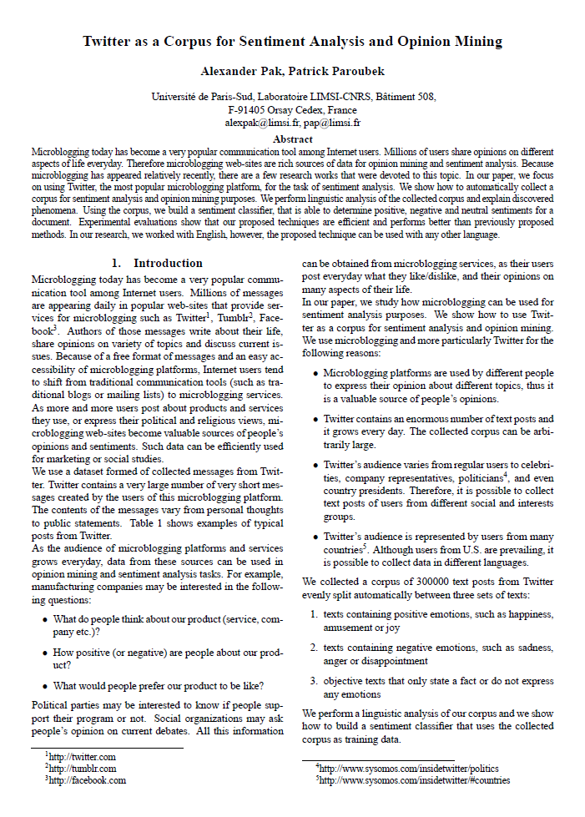


Implementação de um artigo científico da área de PLN
Nome do artigo: Twitter as a Corpus for Sentiment Analysis and Opinion Mining
Autores: Alexander Pak e Patrick Paroubek
Ano de publicação: 2010
Local de publicação: International Conference on Language Resources and Evaluation, Valletta, Malta
Citações: 2710
Engenheiro de Software
PdD em Ciência da Computação
Pesquisador na Université de Paris-Sud
PdD e HDR em Ciência da Computação

Slide 3
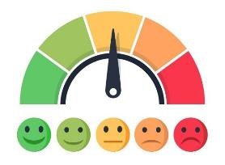

Análise de sentimentos
O que as pessoas pensam sobre determinado produto, serviço ou empresa?
O quão positivo ou negativo estão sendo os comentários?
Qual a preferência dos clientes em relação ao nosso produto?
A atualização do aplicativo agradou o público?
O que os convidados estão dizendo sobre um evento social?
Qual o sentimento dos eleitores em relação à esse partido político?
Qual o sentimento expressado por esse grupo de pessoas?

Slide 4



Motivações da Pesquisa
Análise de sentimentos em Tweets utilizando técnicas de PLN, Data Mining e Machine Learning
Twitter possui mais de 200 milhões de usuários
Mais de 400 milhões de tweets são publicados por dia, o que gera um grande volume de dados

Slide 5

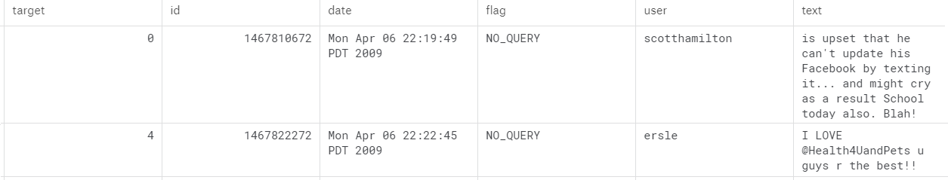
Dados utilizados
Dataset Sentiment140
Disponibilizado publicamente pela Universidade Stanford
Possui 1,6 milhões de Tweets, rotulados em 0 ou 4.
Sentimento
0 = triste
4 = feliz
Corpus (tweet)

Slide 6
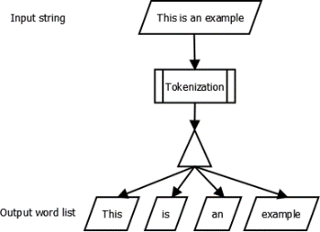

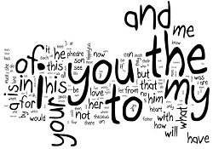
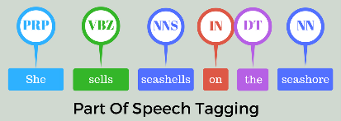
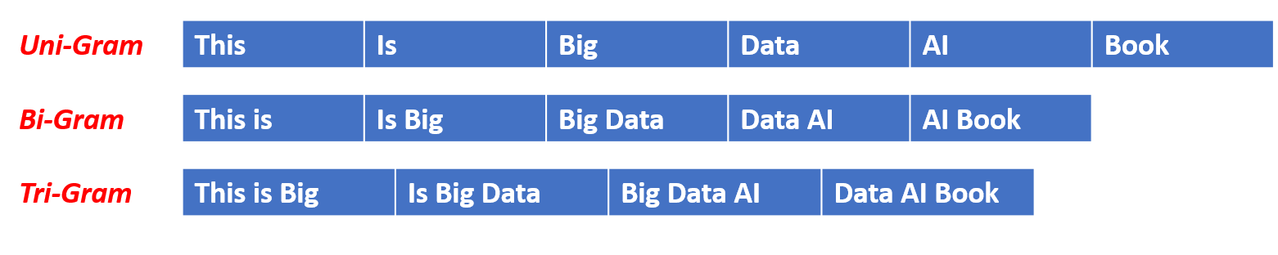
Processamento dos dados
Filtrar os dados
Remover nomes de usuário (palavras iniciadas com @)
Remover símbolos reservados do Twitter, como “RT” e “#”
Remover URLs
Tokenizar: extração das palavras presentes no tweet, armazenando-as em uma lista
Remover stopwords: foi utilizado a biblioteca NLTK.stopwords para definir as stopwords
Criar n-gramas: foram utilizados unigramas, bigramas e trigramas
POS-tagging: cada token foi categorizado em um POS (Part-Of-Speech)

Slide 7
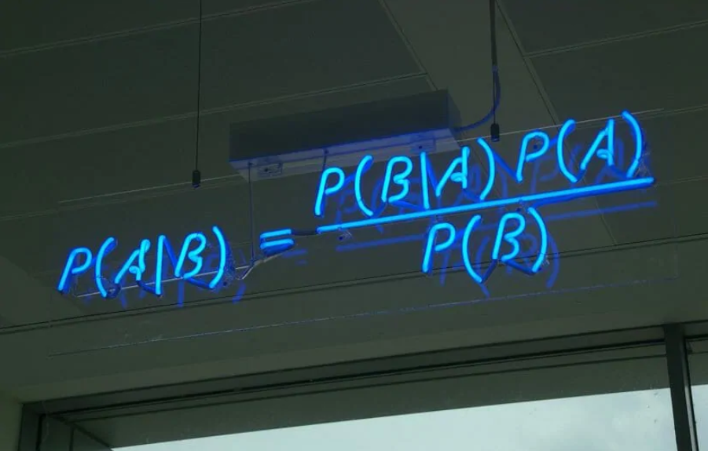
Implementação
Foram desenvolvidos 4 diferentes modelos, com as seguintes características:
Presença de unigramas
Presença de bigramas
Presença de trigramas
Distribuição de POS-Tagging
Algoritmo de Machine Learning Naive Bayes
75% para treinamento – 75 mil tweets
25% para testes – 25 mil tweets

Slide 8
Resultados
Acurácia e F-score dos modelos obtidos:
Modelo | Acurácia | F-Score
Unigrama | 72% | 66%
Bigrama | 68% | 65%
Trigramas | 54% | 61%
POS | 67% | 64%
Unigramas que mais contribuíram para a classificação correta (menor entropia):
Unigrama | Label
thanks | 4
sad | 0
miss | 0
love | 4
good | 4
get | 4
hate | 0
can´t | 0
Exemplo de classificações corretas
I need a hug
Happy birthday @jonny_2 congratz!
Exemplo de classificações incorretas
Sometimes I fell like I have no friends
I really like pizza!

Slide 9
Trabalhos atuais
A Survey of Techniques for Event Detection in Twitter (Farzindar A. and Wael K., 2015).
Detecção de eventos (políticos, econômicos, sociais, etc.) que ocorrem ao redor do mundo através de tweets.
Contextual semantics for sentiment analysis of Twitter (Hassan S., Yulan H., Miriam F. and Harith A., 2016).
Análise de sentimentos no Twitter utilizando ideias do artigo apresentado.
Detecting Hate Speech with Threats Based 'Othering' Language Embeddings (Wafa A., Pete B., Han L. and, Matthew W., 2018).
Detecção de discursos de ódio no Twitter.

Slide 10
Conclusões e trabalhos futuros
Obtivemos um bom desempenho na predição com bons níveis de acurácia e F-score. Porém, com dessemelho inferior ao do artigo do autor. Acreditamos que a quantidade de dados que foi utilizada para o treinamento do modelo tenha contribuído para essa diminuição no desempenho.
Em trabalhos futuros, seria interessante analisar o desempenho da técnica implementada em diferentes idiomas, visto que esse trabalho implementou a técnica apenas no idioma inglês.

